Slide 1
আজকের পাঠে সবাইকে
স্বাগত

Slide 2
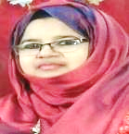
শিক্ষক পরিচিতি
মোছাঃ ফারজানা আমিন
সহঃ শিক্ষক,
ধাদাশ সরকারি প্রাথমিক বিদ্যালয়
পুঠিয়া, রাজশাহী।

Slide 3
পাঠ পরিচিতি
শ্রেণিঃ৫ম
বিষয়ঃবাংলাদেশ ও বিশ্বপরিচয়
পাঠঃ বাংলাদেশ ও বিশ্ব
অধ্যায়ঃ ১২
পাঠ্যাংশঃ সার্ক
সময়ঃ 4৫মিনিট।

Slide 4
এসো আমরা একটি ভিডিও দেখি।
ভিডিও সম্পর্কিত আলোচনা।

Slide 5
এশিয়া মহাদেশের দক্ষিনের ৮টি দেশ নিয়ে সদস্য দেশগুলোর অর্থনৈতিক, সামাজিক ও সাংস্কৃতিক অবস্থার দ্রুত উন্নয়নের জন্য একটি সংস্হা গড়ে তোলা হয়, এই সংস্হাটিই হলো সার্ক ।
মানচিত্রে এশিয়া

Slide 6
আজকে আমাদের পাঠের বিষয়
সার্ক

Slide 7
খ
ন
ফ
ল
শি
১.৬.২.১ সার্ক এর সদস্য রাষ্টগুলোর নাম উল্লেখ করতে পারবে।
১.৬.২.২ সার্ক গঠনের উদ্দেশ্য বলতে পারবে।

Slide 8
তোমরা কী জানো সার্ক এর পূর্ণরূপ কি?
সার্ক - SAARC এর পূর্ণরূপ -
দক্ষিণ এশীয় আঞ্চলিক সহযোগিতা সংস্থা ।

Slide 9
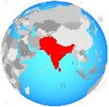
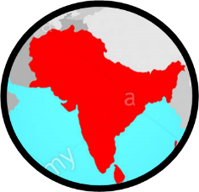
এসো আমরা সার্ক সম্পর্কে কিছু তথ্য জানি ।
সার্ক একটি আঞ্চলিক সহযোগীতাপূর্ণ ও স্বাধীন উন্নয়নমূলক সংস্হা ।
এশিয়া মহাদেশের দক্ষিণ অঞ্চলে অবস্থিত বাংলাদেশ,ভারত,পাকিস্তান ,মালদ্বীপ,ভুটান, শ্রীলংকা ও নেপাল- এই সাতটি দেশ নিয়ে ১৯৮৫ সালের ডিসেম্বর মাসে সার্ক গঠিত হয় ।
পরবর্তীতে ২০০৭ সালে আফগানিস্তান নামে আর একটি দেশ যুক্ত হয়ে বর্তমানে সার্কের মোট সদস্য দেশ ৮টি ।
মানচিত্রে দক্ষিণ এশিয়া।

Slide 10
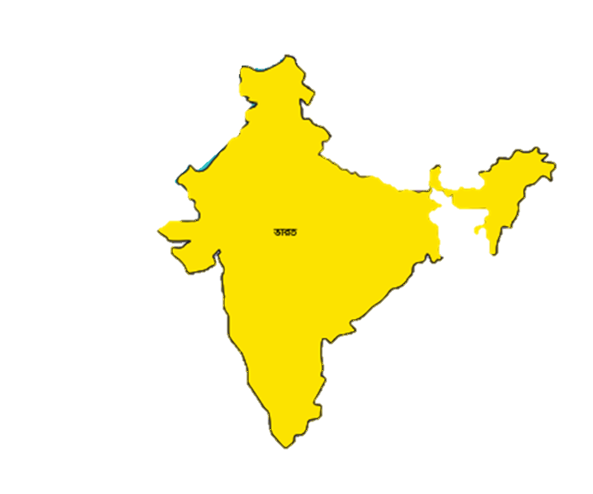
সার্কের ৮টি দেশের নামে ক্লিক করো এবং মানচিত্র লক্ষ্য কর।
আফগানিস্তান
পাকিস্তান
ভারত
নেপাল
ভুটান
বাংলাদেশ
এখানে ট্রিগার এ্যানিমেশন দেয়া আছে।
শ্রীলংকা
মালদ্বীপ

Slide 11
এসো আমরা এখন সার্ক ভূক্ত দেশগুলোর নাম এবং পতাকাগুলো দেখে নিই।
বাংলাদেশ
ভারত
শ্রীলংকা
আফগানিস্তান

Slide 12
মালদ্বীপ
ভুটান
নেপাল
পাকিস্তান

Slide 13
একক কাজ
১। সার্ক কী?
উত্তরঃ সার্ক একটি স্বাধীন উন্নয়নমূলক সংস্থা ।
২। কত সালে সার্ক প্রতিষ্ঠিত হয়?
উত্তরঃ ১৯৮৫ সালে ।
৩। সার্কের পূর্ণরূপ কি?
উত্তরঃ দক্ষিণ এশীয় আঞ্চলিক সহযোগীতা সংস্থা ।

Slide 14
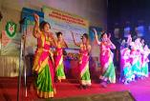
সার্ক গঠনের লক্ষ্য ও উদ্দেশ্যঃ
১
সদস্য দেশগুলোর অর্থনৈতিক,সামাজিক ও সাংস্কৃতিক অবস্থার দ্রুত উন্নয়ন করা।

Slide 15
২
দেশগুলোকে বিভিন্ন বিষয়ে আত্মনির্ভরশীল হতে সাহায্য করা ।

Slide 16
৩
বিভিন্ন আন্তর্জাতিক সংস্থার সাথে সহযোগিতাপূর্ণ সম্পর্ক তৈ্রি করার মাধ্যমে দেশগুলোর উন্নয়ন সাধন করা ।

Slide 17
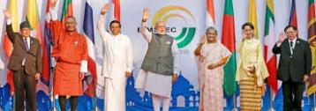
৪
দেশগুলোর মধ্যে ভ্রাতৃত্ব সৃষ্টি ও পরস্পর মিলেমিশে চলা ।

Slide 18
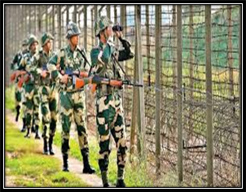
৫
সদস্য দেশগুলোর স্বাধীনতা রক্ষা ও ভৌগলিক সীমা মেনে চলা ।

Slide 19
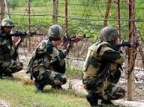
৬
এক রাষ্ট্র কর্তৃক অন্য রাষ্ট্রের অভ্যন্তরীণ বিষয়ে হস্তক্ষেপ না করা ।

Slide 20
তোমরা কি বলতে পারবে সার্কের উদ্দেশ্য কী?
দলগত কাজ
সার্কের উদ্দেশ্য হলো সদস্য দেশগুলোর মধ্যে ভাতৃত্ব সৃষ্টি ও পরস্পর মিলেমিশে চলা।
এটি কেন গঠিত হয়েছিল ?
সদস্য দেশগুলোর পারস্পরিক সহযোগিতার মাধ্যমে বিভিন্ন সমস্যা দূরীকরণ ও পারস্পরিক সম্পর্ক উন্নয়নের লক্ষ্যে সার্ক গঠিত হয়েছিল ।

Slide 21
সার্কের লোগোটি দেখ।
এখানে মজার ব্যাপার হলো সার্ক জোটে অষ্টম দেশ অন্তর্ভূক্ত হওয়ার পরও সার্কের লোগোর কোন পরিবর্তন হয়নি।

Slide 22
জোড়ায় কাজ
১। সার্কভূক্ত আটটি দেশের নাম লিখ।
২। সার্কের চারটি উদ্দেশ্য লিখ ।
৩। সার্কে সর্বশেষে অন্তর্ভূক্ত হয় কোন দেশটি?

Slide 23
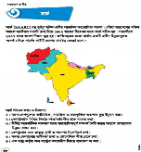
এবার তোমার পাঠ্যবই এর ৯৬ নং পৃষ্টা বের করে নিরবে পড় ।

Slide 24
মূল্যায়ন
বাম পাশের সাথে ডান পাশের মিল কর ।
বাম
ডান
ক. সার্ক হলো
১৯৮৫ সালের ডিসেম্বরে ।
খ . সার্ক গঠিত হয়
২০০৭ সালে ।
ইতালি ।
গ. আফগানিস্তান সার্কের সাথে যুক্ত হয়
দক্ষিন এশীয় আঞ্চলিক সহযোগীতা সংস্থা ।
ঘ. সার্ক একটি
সড়ক দুর্ঘটনা বেশি হয় ।
ঙ. সার্কের উদ্দেশ্য সদস্য দেশগুলোর মধ্যে
স্বাধীন উন্নয়নমূলক সংস্হা ।
ভাতৃত্ব সৃষ্টি ও পরস্পর মিলেমিশে চলা ।

Slide 25
মূল্যায়ন
শুন্যস্থান পূরণ কর
দক্ষিণ
১৯৮৫
আফগানিস্তান
আঞ্চলিক
উন্নয়নমূলক
১। সার্কের সর্বশেষ সদস্য রাস্ট্র হলো -----------------------।
২। সার্কের অন্তর্ভুক্ত দেশগুলো এশিয়া মহাদেশের ------------- অঞ্চলে অবস্থিত ।
৩। সার্ক একটি স্বাধীন-------------------সংস্হা ।
৪। সার্ক গঠিত হয় -------------সালে ।
৫। সার্ক- এর পূর্ণরূপ দক্ষিন এশীয়------------সহযোগীতা সংস্থা ।

Slide 26
পরিকল্পিত কাজ
সার্কের অন্তর্ভুক্ত দুটি ছোট দেশ সম্পর্কে ৬ টি বাক্য লিখে আনবে ।

Slide 27
ভালো কাজের তালিকা
আমি তোমাদের একটি ভালো কাজের তালিকার নমুনা কপি দেখাচ্ছি । তোমরা সবাই এরকম একটি খাতা বানাবে এবং সেখানে প্রতিদিন একটি করে ভালো কাজ করার চেষ্টা করবে এবং তা খাতায় লিখে রাখবে ।
শনিবার | আমি মাকে রান্নার কাজে সাহায্য করেছি ।
রবিবার | আমি রাস্তায় একটি অন্ধলোককে রাস্তা পার হতে সাহায্য করেছি ।
সোমবার | আমি বিদ্যালয়ে শিক্ষককে এক গ্লাস পানি দিয়েছি ।
মঙ্গলবার | আমি বাড়িতে আমার ও ছোট বোনের কাপড় গুছিয়ে রেখেছি ।
বুধবার | আজ বাড়িতে বাবার কাজে সাহায্য করেছি ।
বৃহস্পতিবার | আজ বিদ্যালয়ে বন্ধুদের সাথে বাগান পরিস্কার করেছি ।
শুক্রবার | আজ দাদিকে খাবার ও ঔষধ দিয়েছি ।

Slide 28
ধন্যবাদ

